Slide 1
Keresztmetszeti intenzitás profilokon alapuló mikroaneurizma detektálás és érhálózat szegmentálás retina képeken
Lázár István
Témavezető: Hajdu András

Slide 2
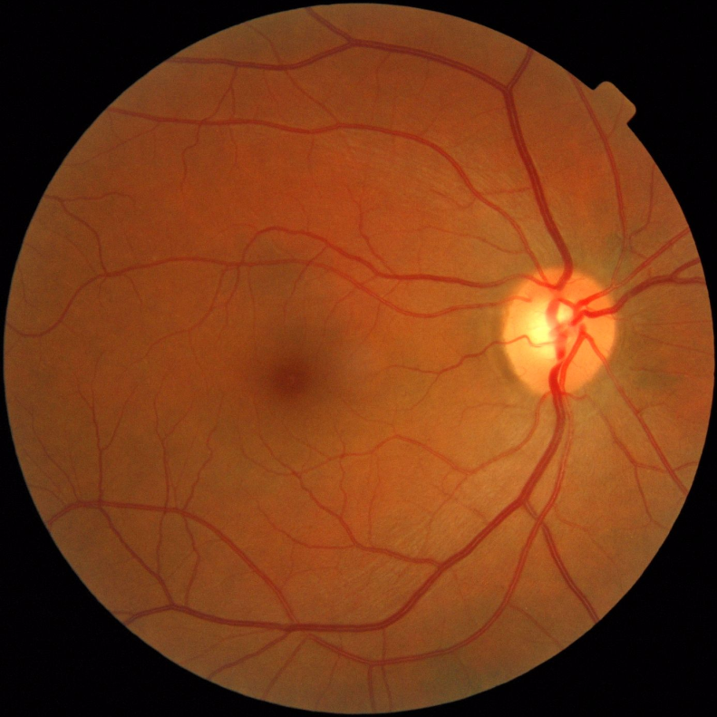
Motiváció
Cukorbetegség szövődményeként kialakuló retina károsodás (diabéteszes retinopátia, DR) diagnosztizálásának támogatása, illetve automatikus szűrőrendszer fejlesztése.
A diagnózis alapja a színes digitális retinaképek kiértékelése.
Előnyök: nem-invazív, relatíve olcsó.
Hátrányok: ember és időigényes.
Színes szemfenék-kép

Slide 3
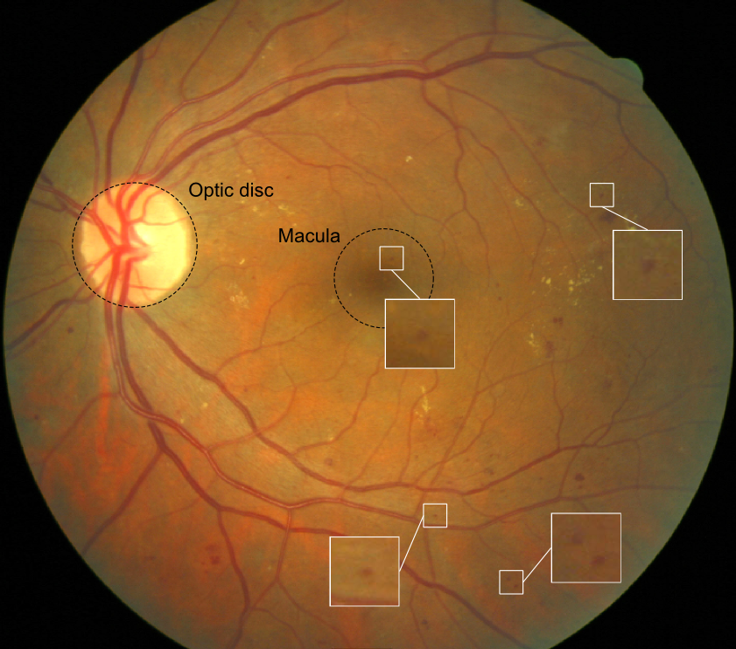
Mikroaneurizma detektálás
A DR legelőször megjelenő tünetei.
Kis méretű, kör alakú vérzések.
Az érhálózat kereszteződései lokálisan nagyon hasonlóak.

Slide 4
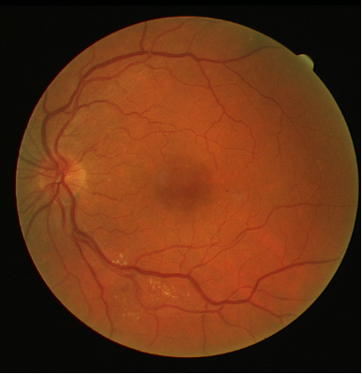
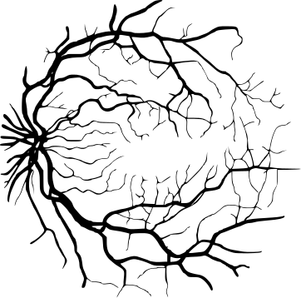
Érhálózat szegmentálás
A retinopátia későbbi stádiumában torzulhatnak az erek, illetve új erek jelenhetnek meg.
Pontos érhálózat ismeretében javítható más anatómiai képletek detektálása.
Elváltozások, például exudátumok és aneurizmák detektálását is segítheti.
A szegmentálást nehezítik az éles kontrasztú világos területek, például exudátumok.

Slide 5
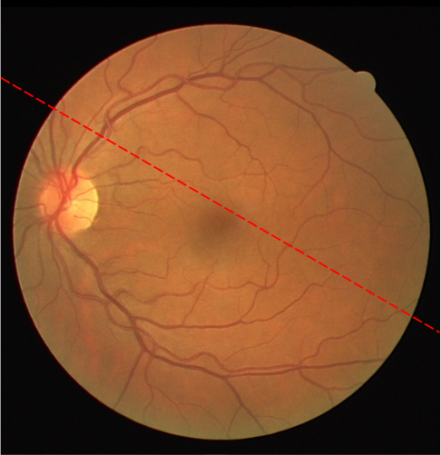
Keresztmetszeti profilok
A kép egy keresztmetszeti profilja egy a képen áthaladó egyenes mentén vett intenzitás értékeket tartalmazza.
Az aneurizmák maximális átmérője és az erek maximális vastagsága adott.
Egydimenziós átmérő kritérium alapú nyitás transzformáció használatával konstruálható egy magasság profil.
Átmérő kritérium alapú top-hat transzformáció

Slide 6
Irány-szerinti magasság vektorok
A kép scannelése megfelelő lépésközzel minden irányra.
Magasság profilok meghatározása.
A magasság profil értékeinek tárolása a megfelelő koordinátákhoz tartozó vektorokban.
Mivel az aneurizmák kis méretű kör alakú struktúrák, így minden irányra közel azonosak a kiszámolt magasság értékek.

Slide 7
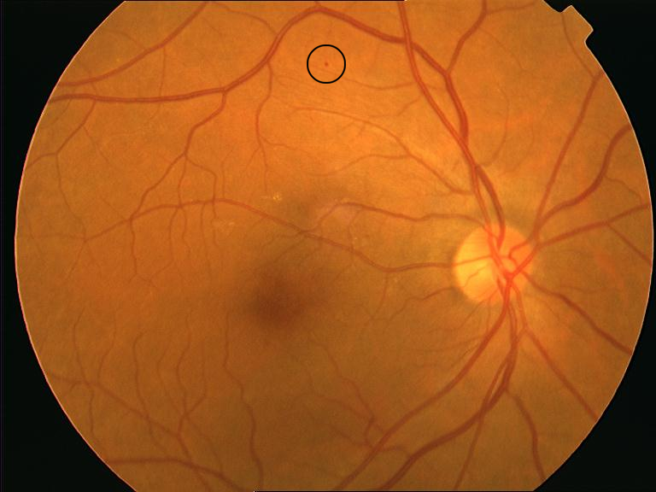
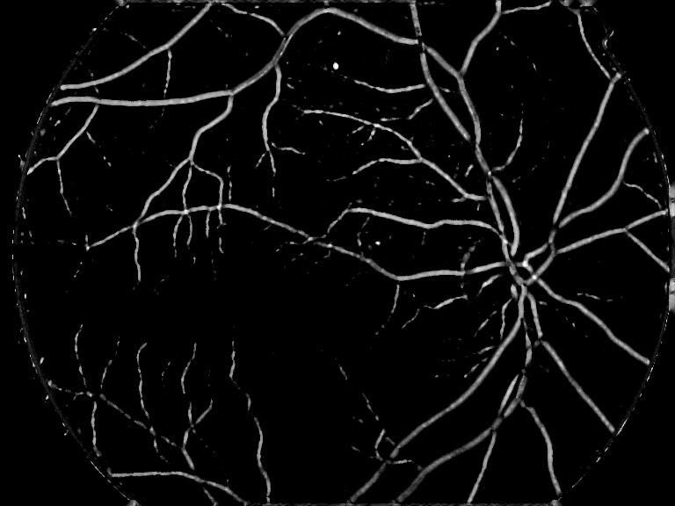
Mikroaneurizma detektor I.
Peak Ratio Map (PRM)-ek minden küszöbértékre.
Módosított Diameter Opening a PRM-eken , adott küszöbérték melletti MA probability map (PM).
Score map megkonstruálása a különböző küszöbértékhez tartozó PM-ek súlyozott maximumából.
I. Lazar and A. Hajdu, “Microaneurysm detection in retinal images using a rotating cross-section based model,” Biomedical Imaging: From Nano to Macro, 2011 IEEE International Symposium on, pp. 1405-1409, 2011.

Slide 8
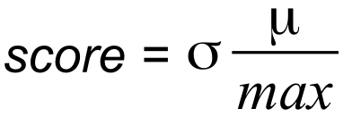
Érhálózat szegmentáló
Vessel score map kiszámítása
Hiszterézis alapú küszöbölés.
Komponensek szűrése.
I. Lazar and A. Hajdu, „Segmentation of Vessels in Retinal Images Based on Directional Height Statistics”, 34th Annual International Conference of the IEEE Engineering in Medicine and Biology Society, pp. 1458-1461, 2012.

Slide 9
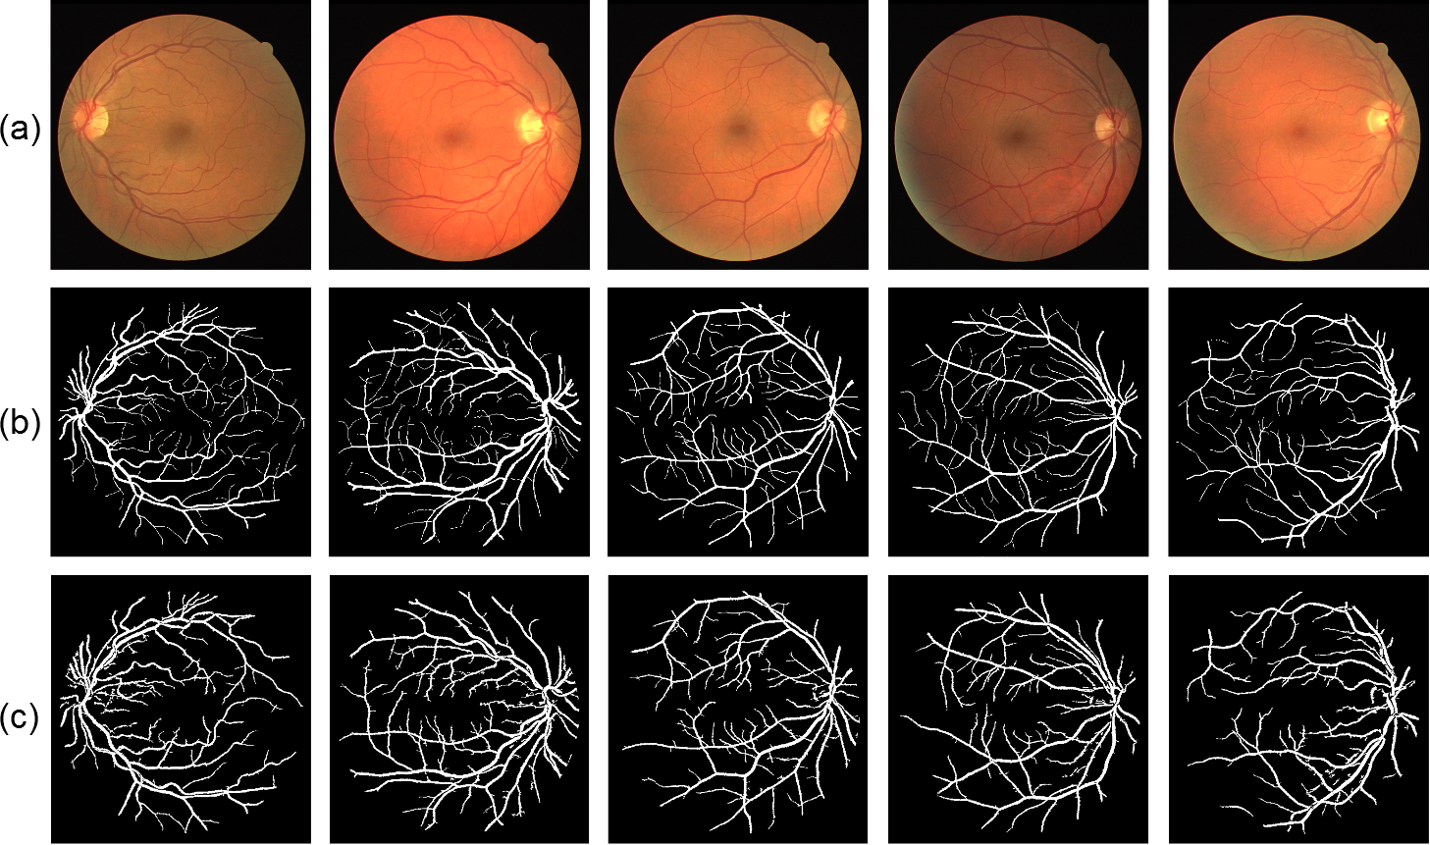
Érhálózat szegmentáló (folyt.)

Slide 10
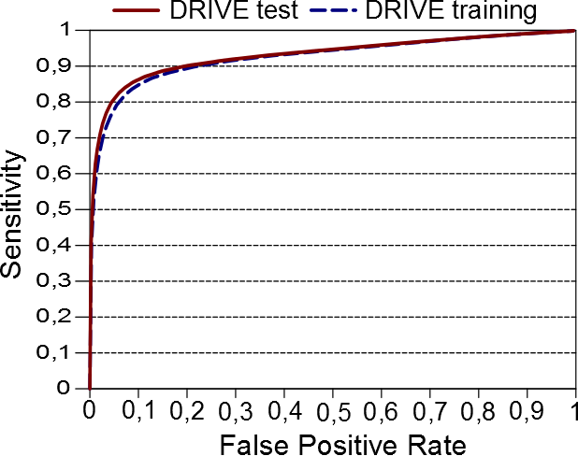
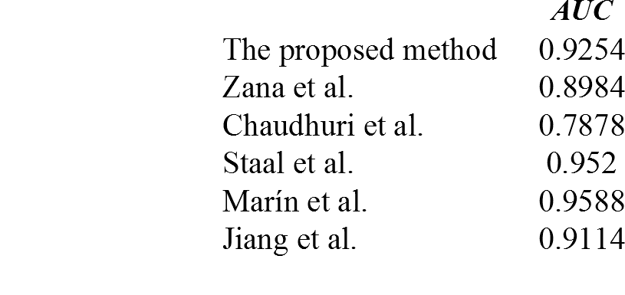
Kísérleti eredmények

Slide 11
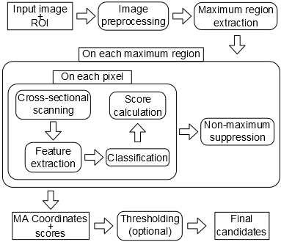
Mikroaneurizma detektor II.
I. Lazar, A. Hajdu: Retinal Microaneurysm Detection Through Local Rotating Cross-section Profile Analysis, IEEE Transactions on Medical Imaging, vol. 32, no. 2, pp. 400-407, Feb. 2013.

Slide 12
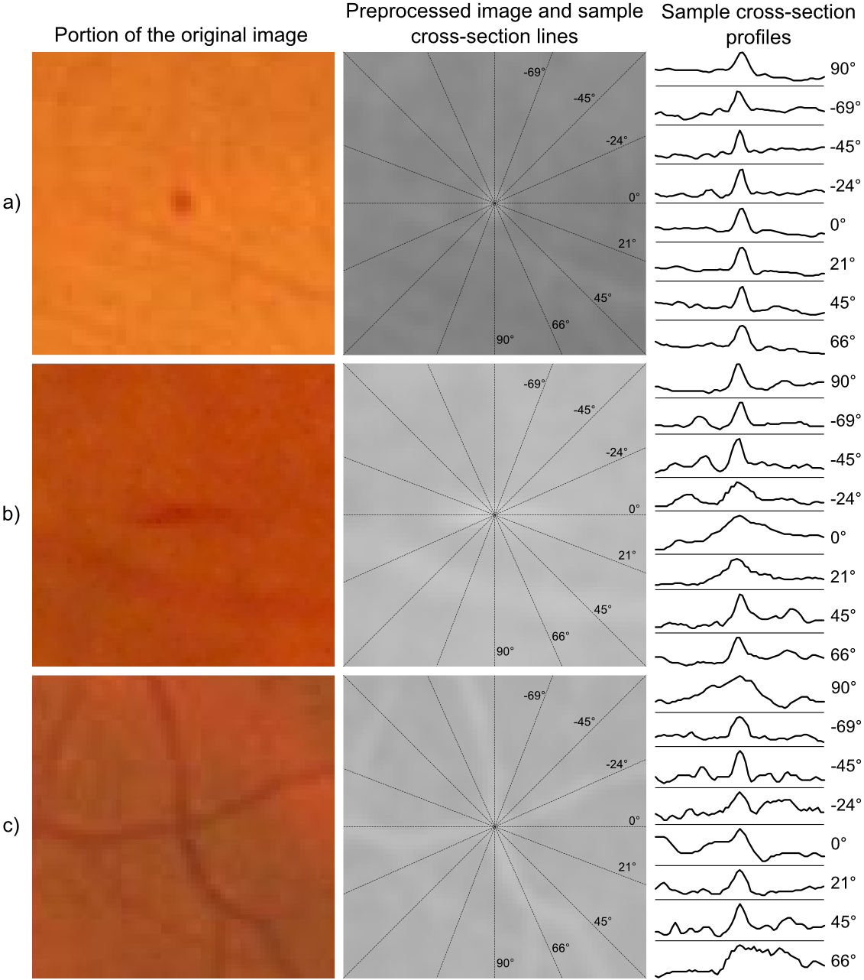
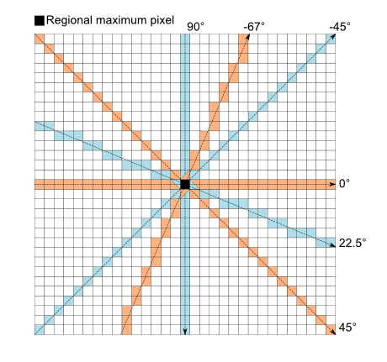
Mikroaneurizma detektor II. (folyt)

Slide 13
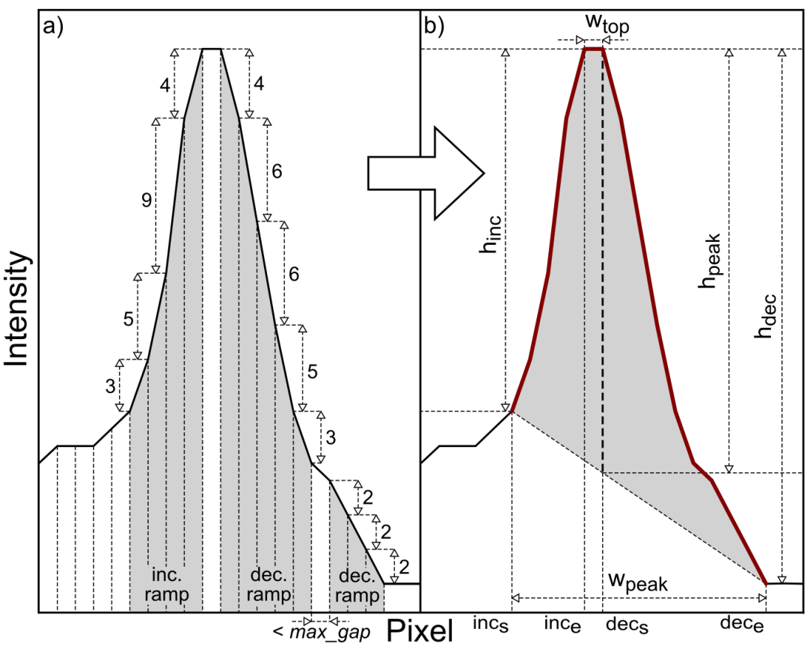
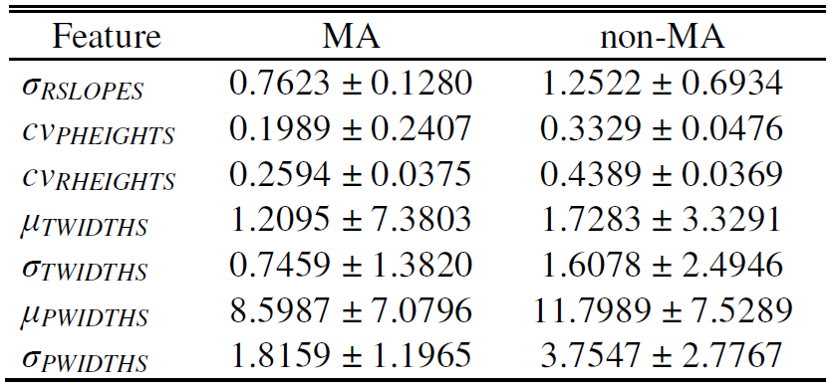
Mikroaneurizma detektor II. (folyt.)

Slide 14
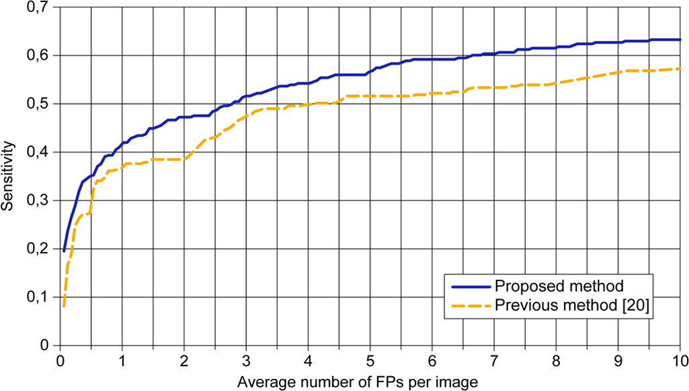
Mikroaneurizma detektor II. (folyt.)
Retinopathy Online Challenge

Slide 15
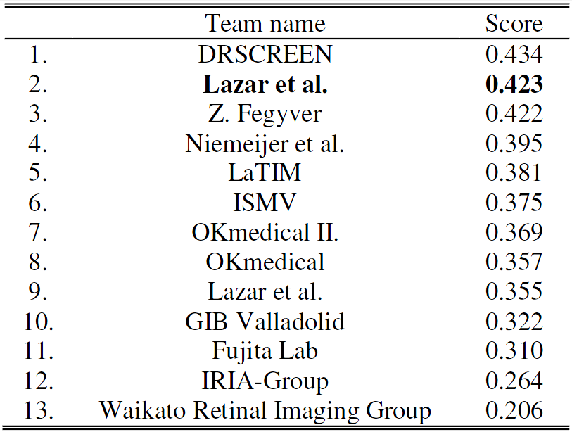
Eredmények
Retinopathy Online Challenge

Slide 16
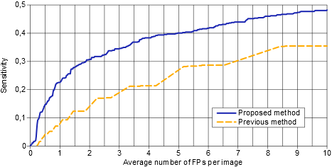
Moorfields Eye Hospital dataset

Slide 17
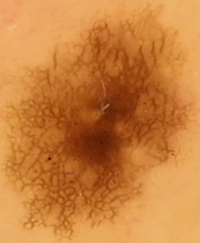
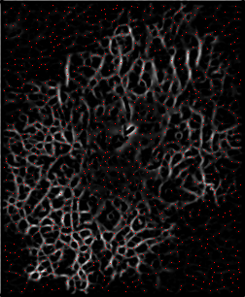
Dermatoszkópos kép elemzés
Pigment hálózat szegmentálás
Elágazódási pontok azonosítása
Típusos – Atípusos pigmentháló döntés támogatás

Slide 18
Köszönöm a figyelmet!

